Slide 1
复变函数
办公室：主楼1001

Slide 2
§1-3 复变函数、极限和连续性

Slide 3

一、复变函数的概念
定义：设在复平面上已给点集D，如果存在一个法
则f 使得对于每点z=x+yi∈D,都有确定的复数
w=u+vi与之对应,则称在D上确定一个复变函数，
记作:w=f(z)
若依f 对于z∈D只有一个确定的w与之对应，则称f 为单值函数。否则，称f 为多值函数。
例如，
为单值函数
为多值函数
复变函数w=f(z)常写成w=u(x,y)+v(x,y)i
注意：如不特别提醒，我们往后考虑的都是单值函数。

Slide 4
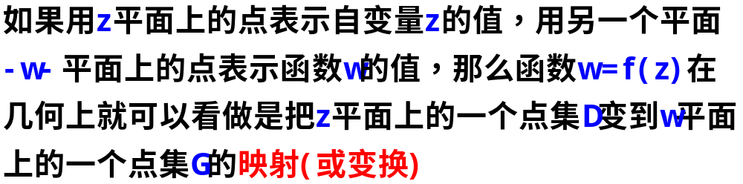
同实变函数一样，在上述定义中，我们称集合D 为函数的定义域，称复数集C的子集G( f(D)) 为函数的值域，z 与w 分别称为函数的自变量(原像)与因变量（像点）。
看成变换的复变函数还有入变换、满变换、反函数等概念，参见教材P30-31页。以后在点集拓扑中会特别介绍。

Slide 5
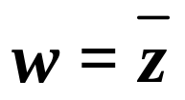

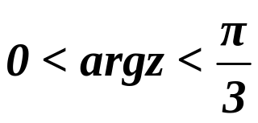
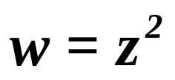
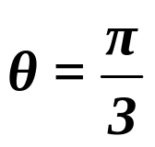
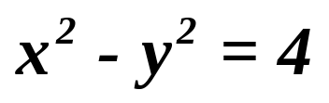
例1 求下列区域在映射 下的象。
(1)圆域 ；
(2) 角形域
例2 求下列曲线在映射 下的象．
1)以原点为心，2位半径，在第一象限里的圆弧；
2）倾角 的直线
3) 双曲线

Slide 6
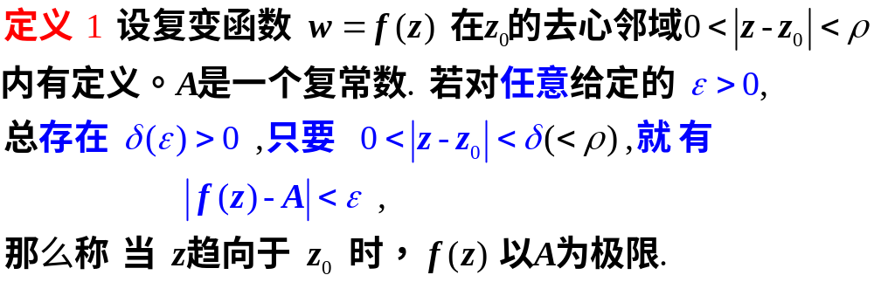
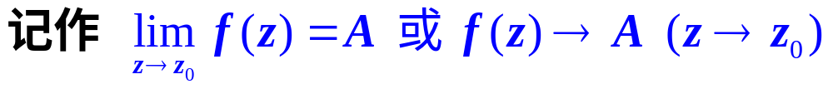
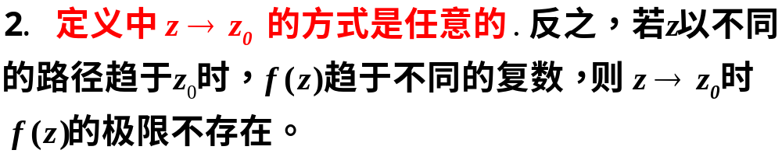
二、 复变函数的极限及性质
注意:
1.上述定义与一元实变函数的极限定义类似，因而后者的极限运算性质对于复变函数也成立。如链接-极限性质.ppt

Slide 7
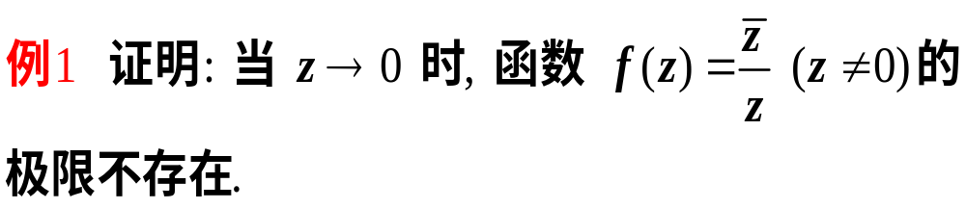
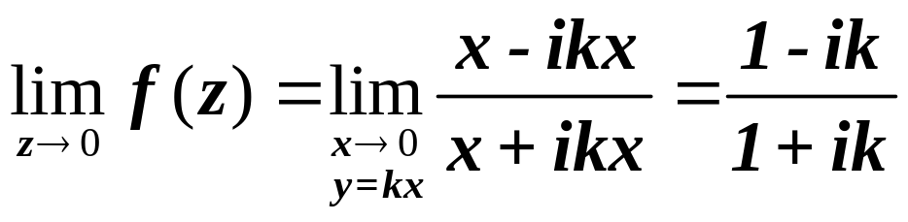
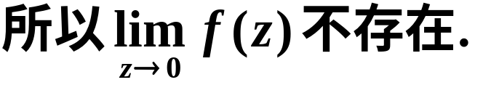
证明

Slide 8
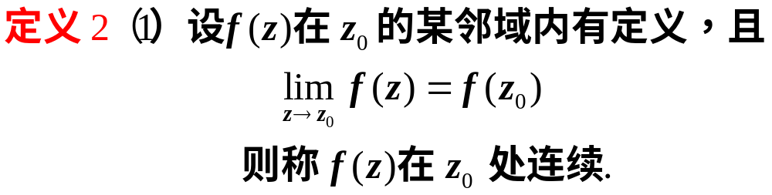
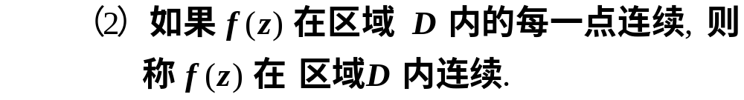
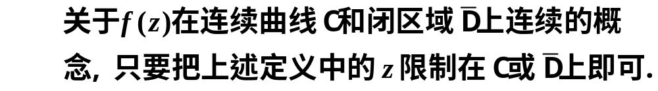
三、函数的连续性

Slide 9
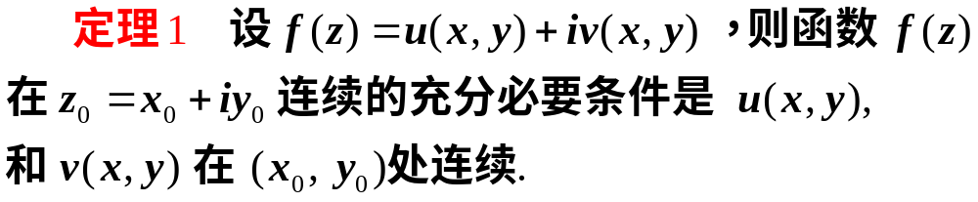

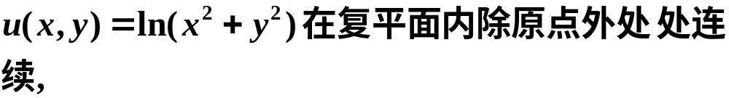
举例说明如下：

Slide 10
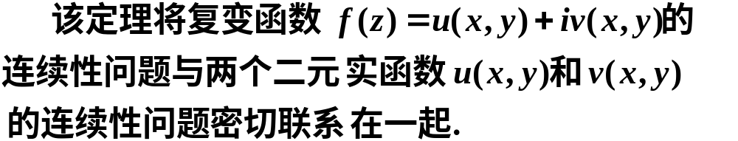
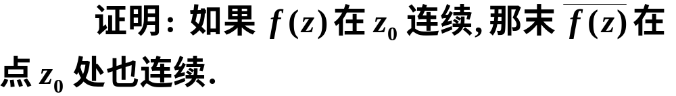




例 2
证

Slide 11
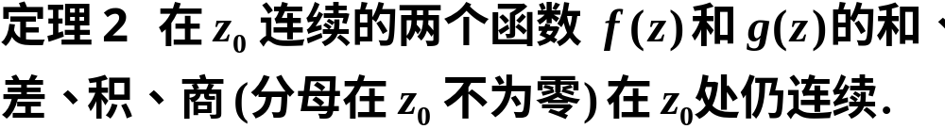
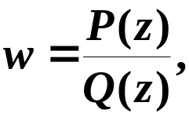
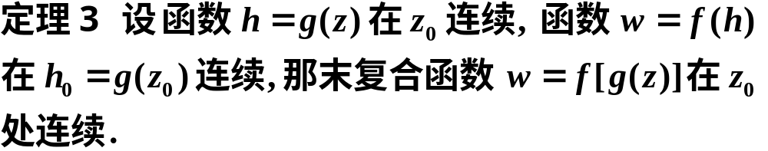
(1) 多项式
(2) 有理分式函数
在复平面内使分母不为零的点也是连续的.

Slide 12
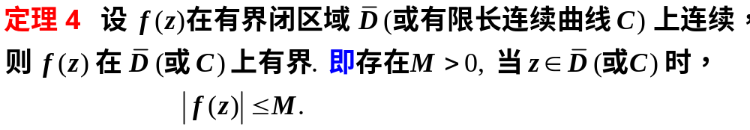
关于连续函数在有界闭集上的其它性质可以参阅教材P37-38

Slide 13


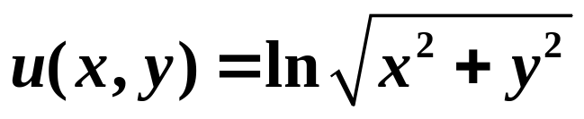
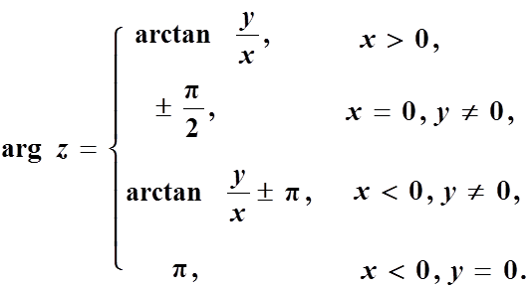
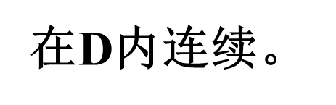
例3 试证明函数
在角形
域
内连续。
证明
设 f(z)=u(x,y)+iv(x,y). 显然区域D 为割去
原点和负实轴的复平面，且
在除去坐标原点外的点连续，只须证明
v(x,y)=arg(z)在D连续。

Slide 14
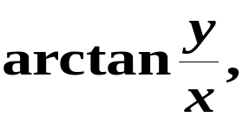
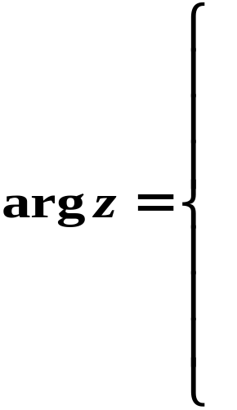

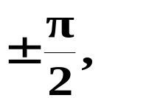

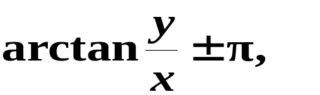



在D内连续。

Slide 15
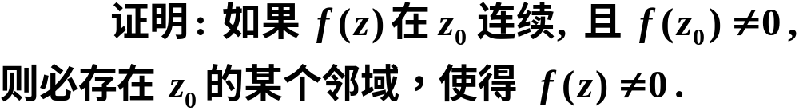
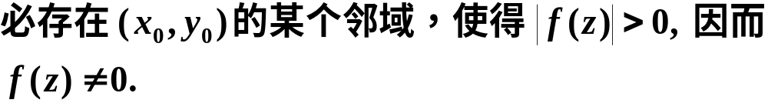
例 4
证
另一证明见P36

Slide 16
本章主要内容
定义表示法
平面表示法
向量表示法
复数表示法
三角表示法
复数
指数表示法
曲线与区域
球面表示法
共轭运算
复数的运算
代数运算
乘幂与方根

Slide 17
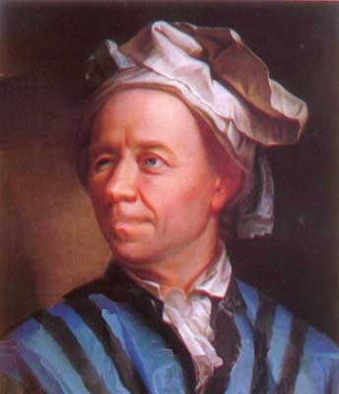
L. Euler(欧拉)简介
1707.4.15生于瑞士，巴塞尔
1783.9.18卒于俄罗斯，彼得堡
Euler是18世纪的数学巨星；是那个时代的巨人，科学界的代表人物。历史上几乎可与Archimedes、Newton、Gauss齐名。
他在微积分、几何、数论、变分学等领域有巨大贡献。可以说 Newton、Leibniz发明了微积分，而Euler则是数学大厦的主要建筑师。

Slide 18
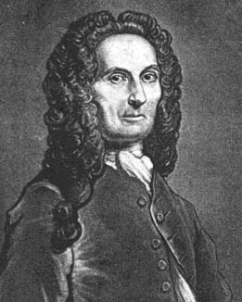
A. de Moivre 棣莫佛简介
5. 26生于法国
1754. 11. 27卒于英国
在概率论、复数理论等领域做了一些出色的工作。
解决斐波那契数列的通项问题。L.Fibonacci(1170-1250)

Slide 19
第二周练习 P42-45
第一次 (一)3, （二）2
第二次 (一) 11-(1)，(2);17

